Slide 1
20 апреля - Национальный день донора в России

Slide 2
Ежегодно 20 апреля в России отмечается один из важных социальных праздников — Национальный день донора.

Slide 3
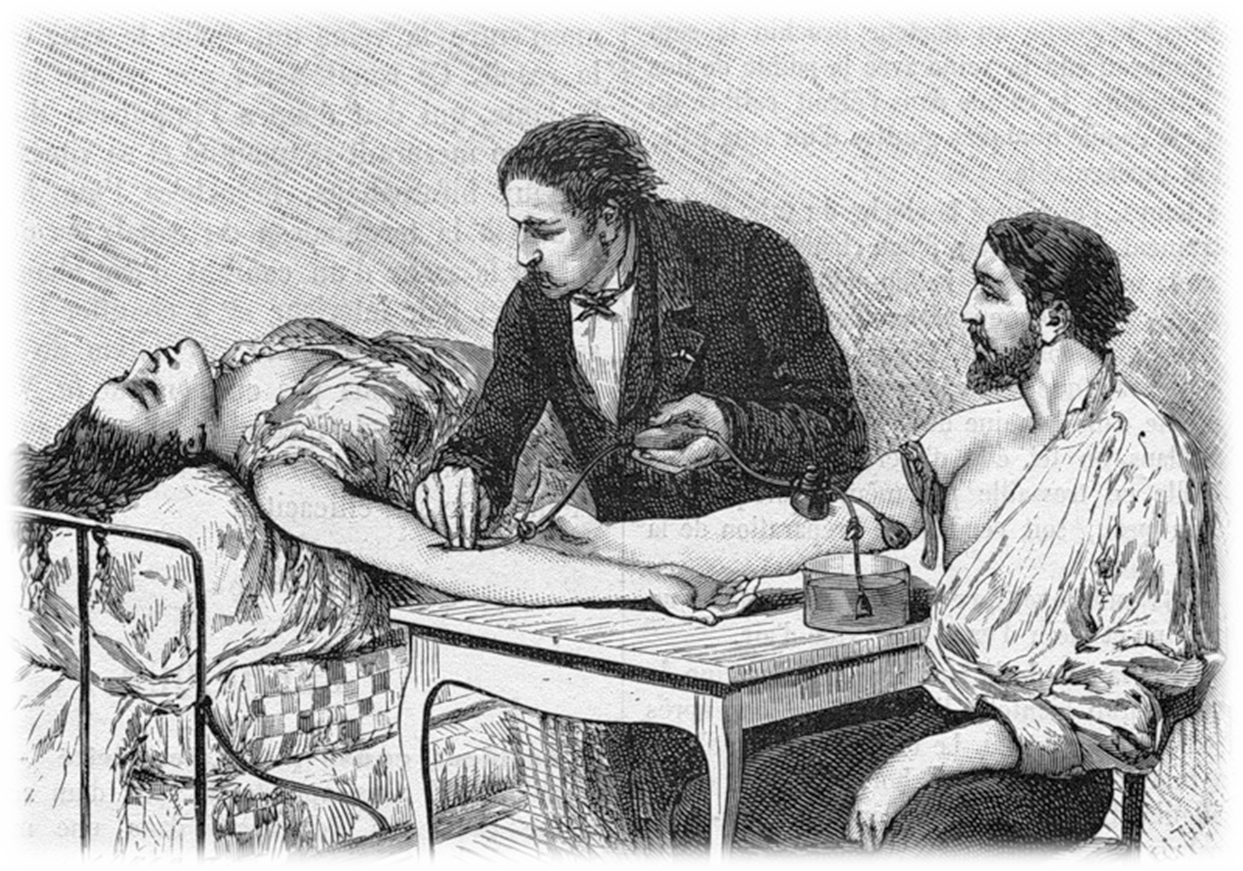
Впервые 20 апреля 1832 года молодой петербургский акушер Андрей Мартынович Вольф впервые успешно провел переливание крови роженице с акушерским кровотечением.

Slide 4
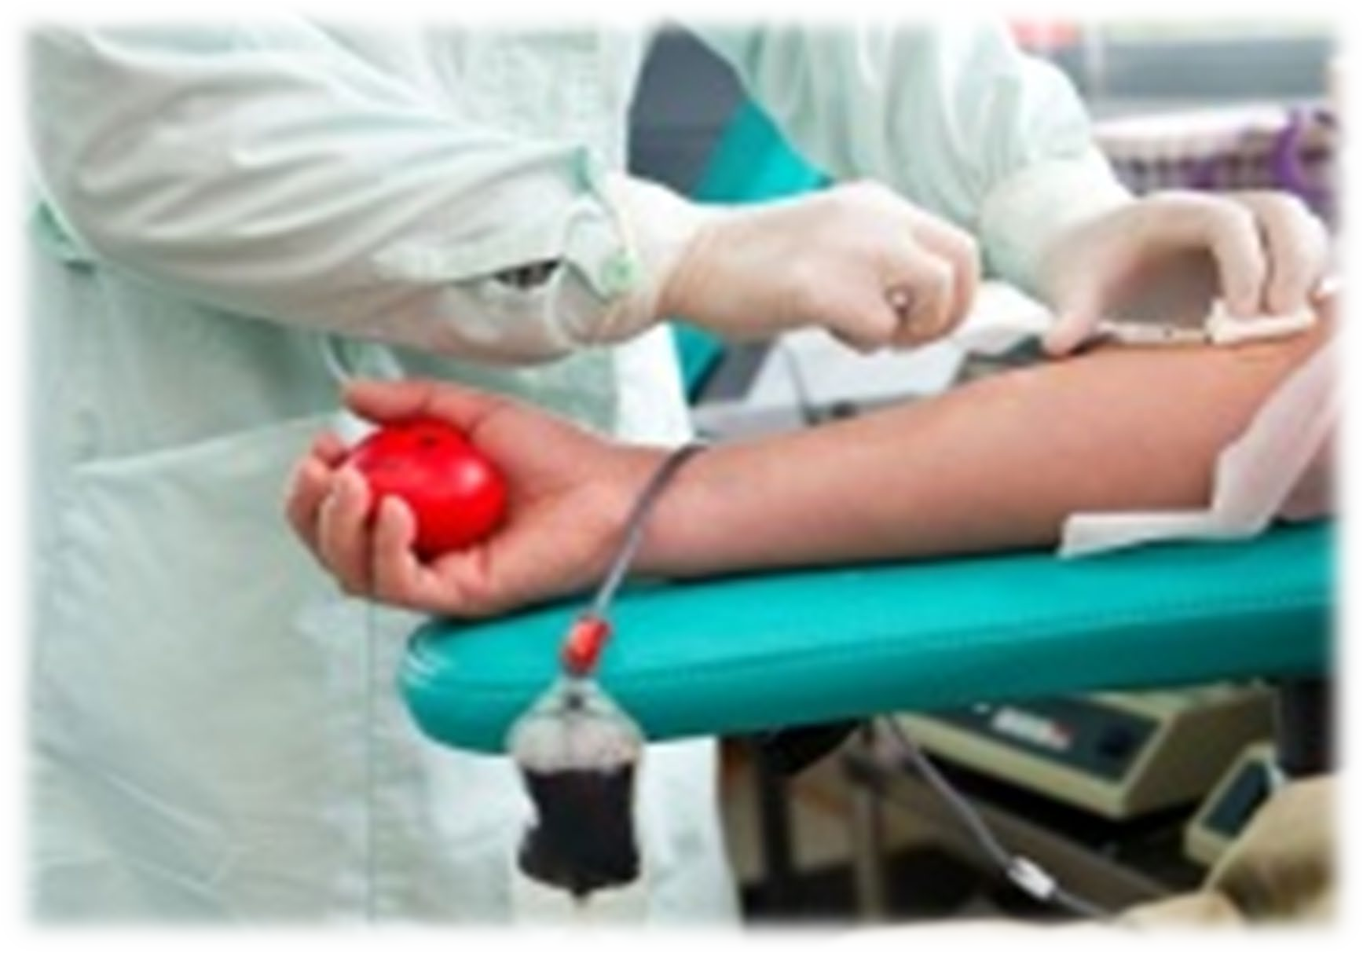
21 января 2013 года вступил в силу закон «О донорстве крови и ее компонентов».

Slide 5
Могу ли я стать донором?
Стать донором может практически любой здоровый гражданин Российской Федерации, если он старше 18 лет, не имеет противопоказаний к донорству, а его вес больше 50 кг.

Slide 6
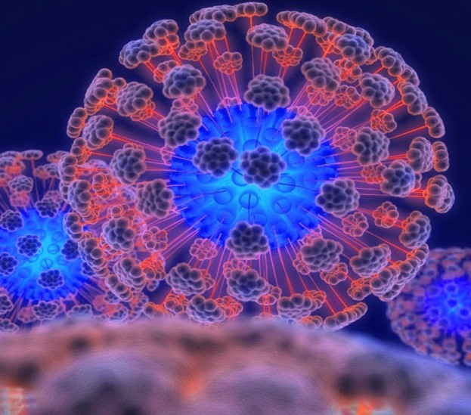
Противопоказания
Абсолютные:
ВИЧ-инфекция; Сифилис;
Вирусные гепатиты; Туберкулез;
Болезни крови; Онкологические
болезни.

Slide 7
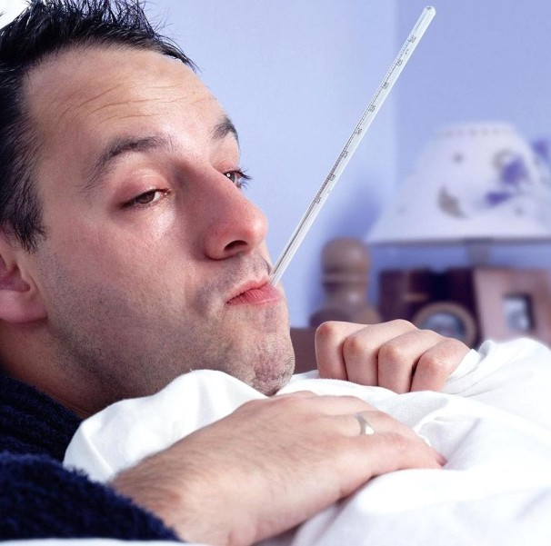
Противопоказания
Временные:
Удаление зуба (10 дней); Нанесение татуировки, пирсинг (1 год);
Ангина, грипп, ОРВИ (1 месяц); Менструация (5 дней);
Аборт (6 месяцев); Беременность и лактация (1 год
после родов, 3 месяца после лактации);
Прививки.

Slide 8
Безопасность донорства
Ежегодное постоянное медицинское обследование здоровья доноров и клинико- лабораторное исследование крови.

Slide 9
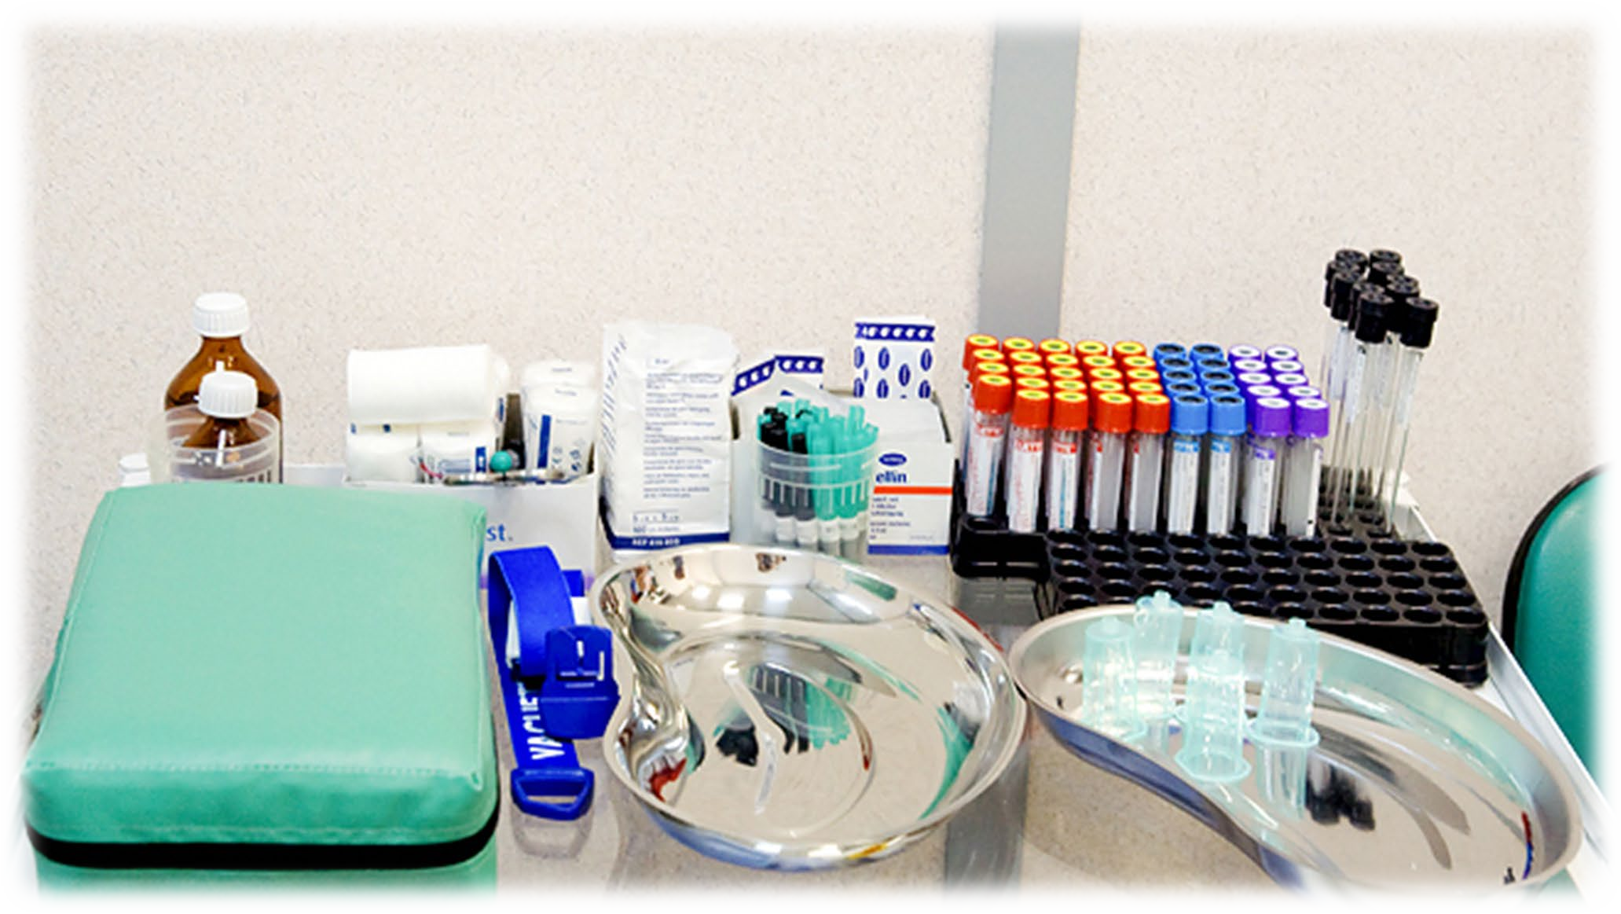
Безопасность донорства
Для забора крови используются только стерильные одноразовые инструменты.

Slide 10
Безопасность донорства
Все помещения, где будет проходить акция забора крови, лично осматривает и одобряет специалист учреждения Службы крови.
•

Slide 11
Безопасность донорства
Каждый донор застрахован государством.

Slide 12
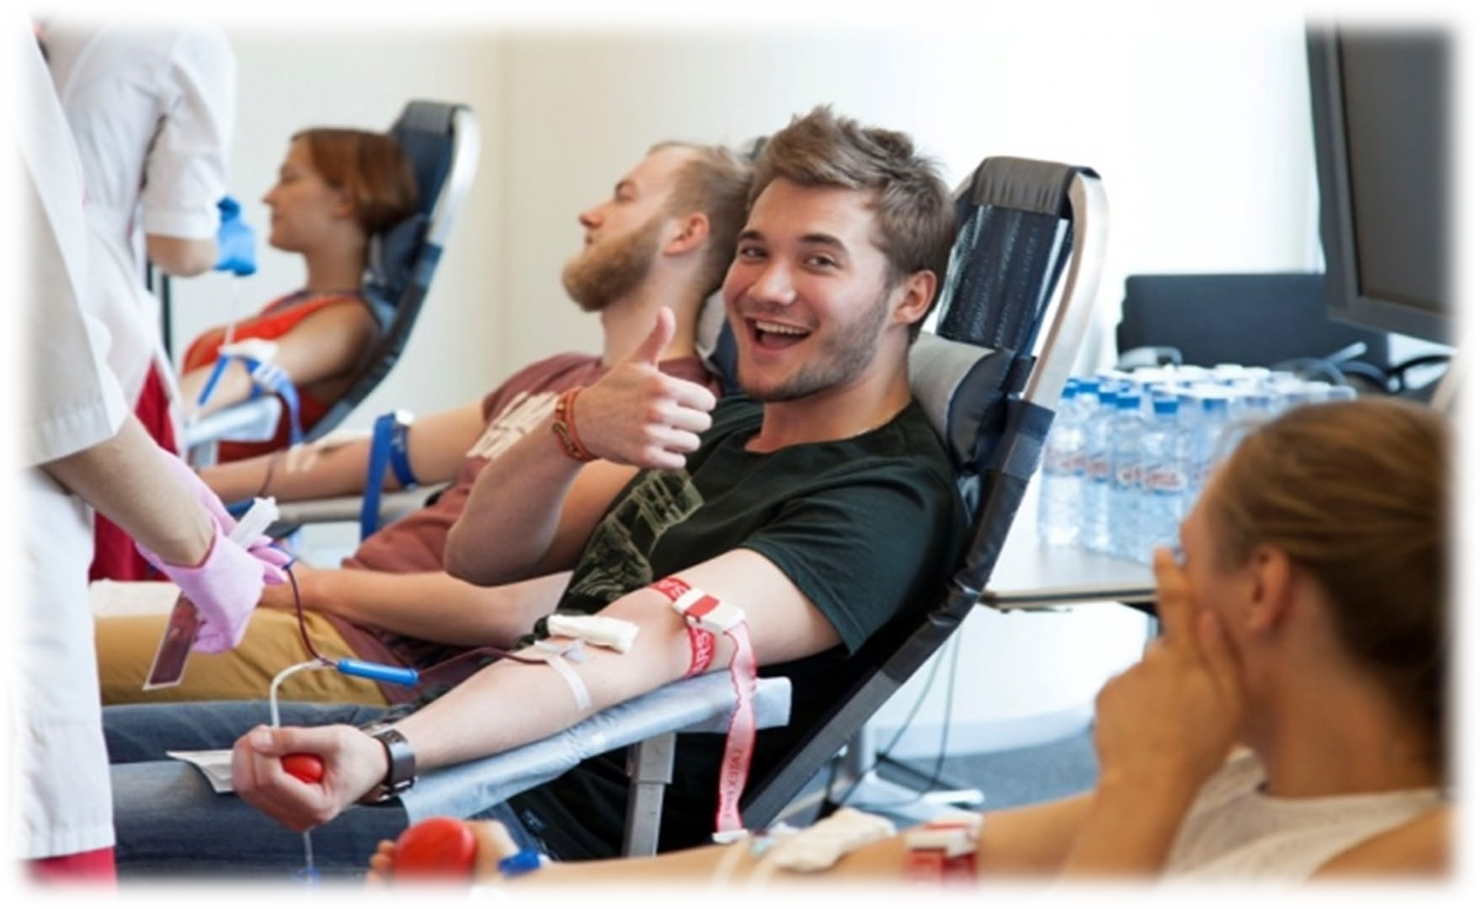
Безопасность донорства
Соблюдение донорами рекомендаций Службы крови позволяет улучшить переносимость донации.

Slide 13
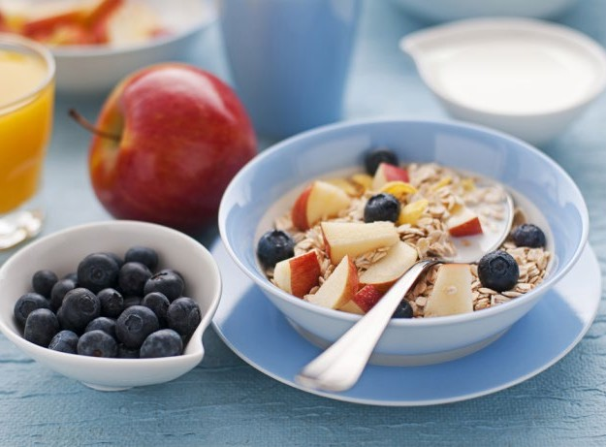
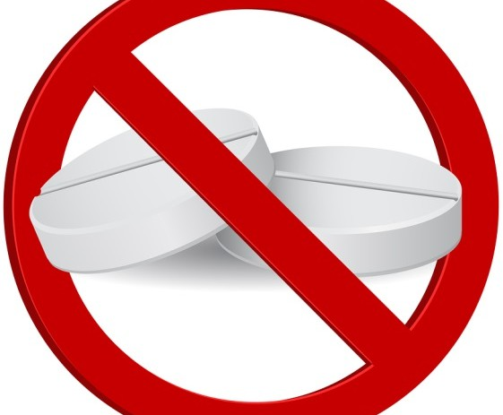
Как подготовиться к сдаче крови?
Легкий завтрак
Исключить алкоголь/курение
За 72 ч. Не принимать аспирин

Slide 14
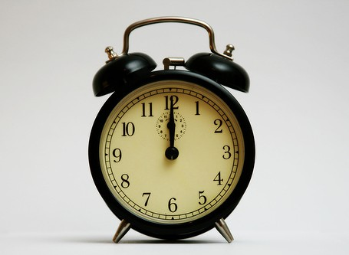
Как подготовиться к сдаче крови?
Лучше до 12:00
Накануне сон не менее 7-8 часов
При себе иметь паспорт

Slide 15
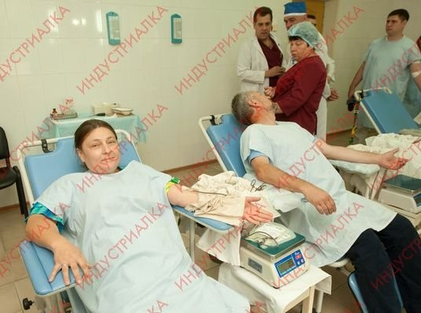
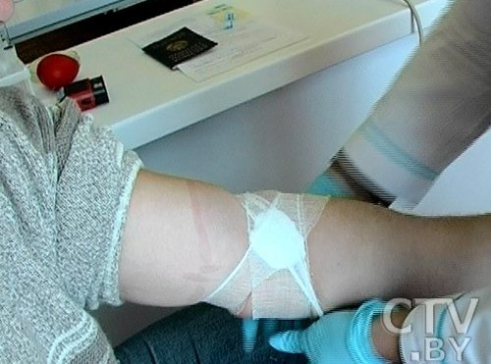
Рекомендации после сдачи крови
После отдых 10-15 мин.
Воздержаться от алкоголя и курения в течении суток
3-4 часа не снимать повязку

Slide 16
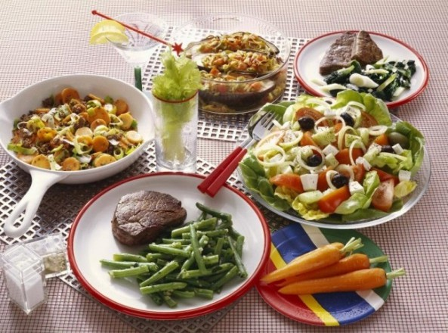
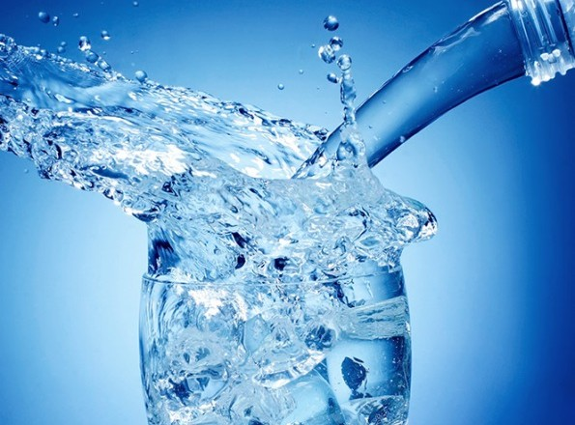
Рекомендации после сдачи крови
Исключить физические нагрузки в течении суток
Полноценное регулярное питание в течении дня
Жидкость не менее 1,5-2 л в течении 2-х суток

Slide 17
Как часто можно сдавать кровь?
5 раз в год
Не более 4 раз в год

Slide 18
Интервалы между различными видами донорства (в днях)
Исходные
Последующие процедуры
процедуры | кроводача | плазмаферез | тромбоцитаферез | лейкоцитаферез
Кроводача | 60 | 30 | 30 | 30
Плазмаферез:
доза 250-300
мл | 7-14 | 7-14 | 7-14 | 7-14
доза 500-650 | 14 | 14 | 14 | 14
мл

Slide 19
Как проходит донация
ШАГ ПЕРВЫЙ: РЕГИСТРАТУРА

Slide 20
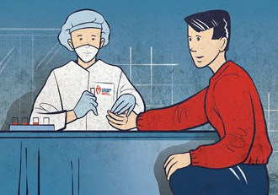
Как проходит донация
ШАГ ВТОРОЙ: Медицинское обследование. Анализ крови.

Slide 21
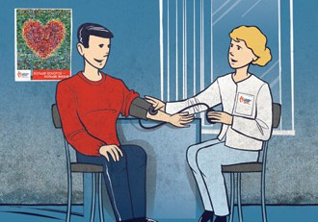
Как проходит донация
ШАГ ТРЕТИЙ: Медицинское обследование. Прием врача.

Slide 22
Как проходит донация
ШАГ ЧЕТВЕРТЫЙ: БУФЕТ

Slide 23
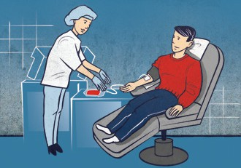
Как проходит донация
ШАГ ПЯТЫЙ: Процедура сдачи крови.

Slide 24
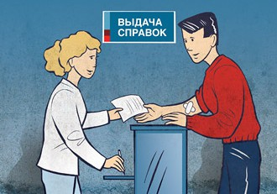
Как проходит донация
ШАГ ШЕСТОЙ: Пункт выдачи справок.

Slide 25
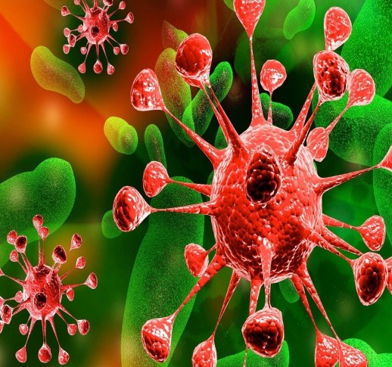
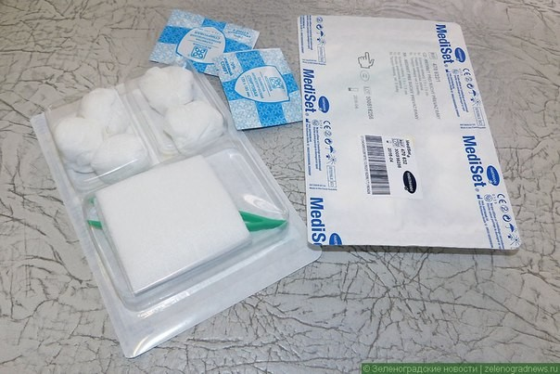
Мифы о донорстве крови
МИФ №1
Во время сдачи крови
и ее компонентов
можно заразиться какой-нибудь неприятной болезнью.
ПРАВДА
Шприцы и иглы одноразового пользования вскрывают только
в присутствии донора.
После использования они уничтожаются.

Slide 26
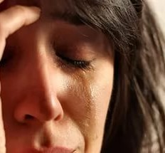
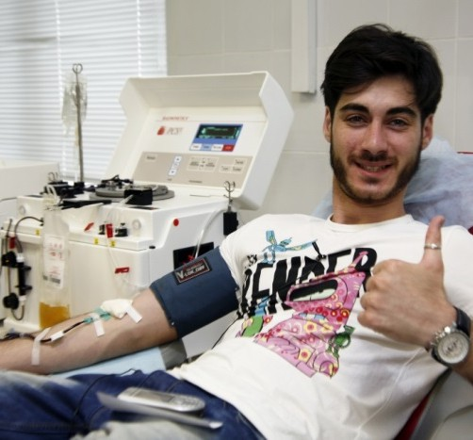
Мифы о донорстве крови
ПРАВДА
Ощущения от укола иглы как щипок кожи
на внутренней
поверхности локтевой области.
МИФ №2
Донорство – это больно.

Slide 27
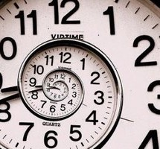
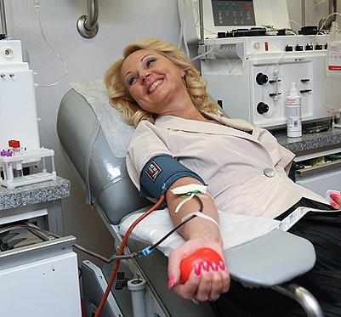
Мифы о донорстве крови
ПРАВДА
Сдача цельной крови занимает не более 15 минут, сдача компонентов крови
от 30 минут, но не более полутора часов.
МИФ №3
Сдача крови
и ее компонентов
- это долгая и мучительная
процедура.

Slide 28
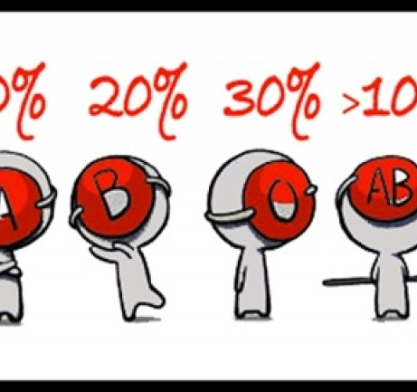
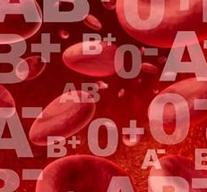
Мифы о донорстве крови
ПРАВДА
Если группа крови так распространена среди здоровых, то она так же распространена и среди больных.
МИФ №4
«У меня распространенная группа крови, моя кровь не нужна»

Slide 29
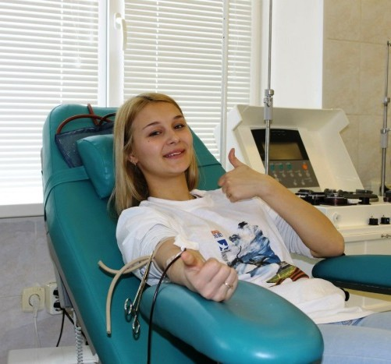
Мифы о донорстве крови
ПРАВДА
Специального длительного отдыха после кроводачи не требуется.
Нужно лишь посидеть в течение 10-15 мин. и избегать тяжелых физических нагрузок в течение дня
МИФ №5
«Кровь можно сдавать только по пятницам, чтобы отдохнуть после кроводачи»

Slide 30
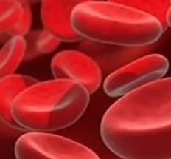
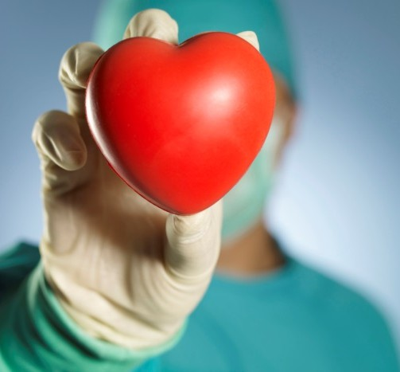
Мифы о донорстве крови
МИФ №6
Донорство вредно, так как заставляет организм вырабатывать кровь в большем объеме, что, вредно для здоровья.
ПРАВДА
Регулярные кроводачи не заставляют организм
«вырабатывать больше
крови», зато приучают его быстрее восстанавливаться после кровопотери.

Slide 31
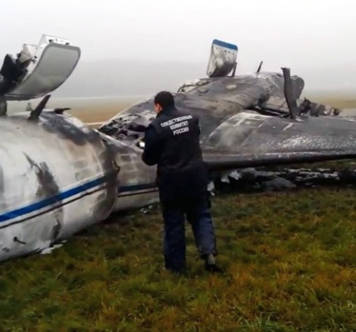
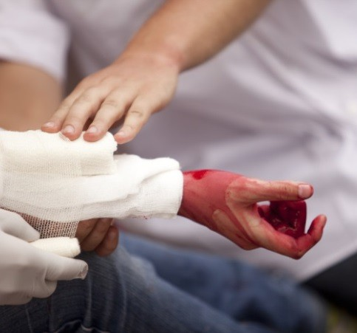
Мифы о донорстве крови
ПРАВДА
В любую минуту и в любом месте может произойти несчастное происшествие с потерей крови у пострадавших.
МИФ №7
Я готов сдать кровь, но в экстремальном случае — если произойдет теракт, авиакатастрофа и пр.

Slide 32
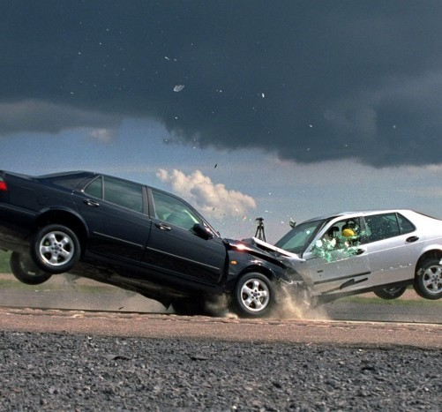
Мифы о донорстве крови
ПРАВДА
Любому человеку может в какой-то момент понадобиться донорская кровь.
МИФ №8
«Меня это не касается».

Slide 33
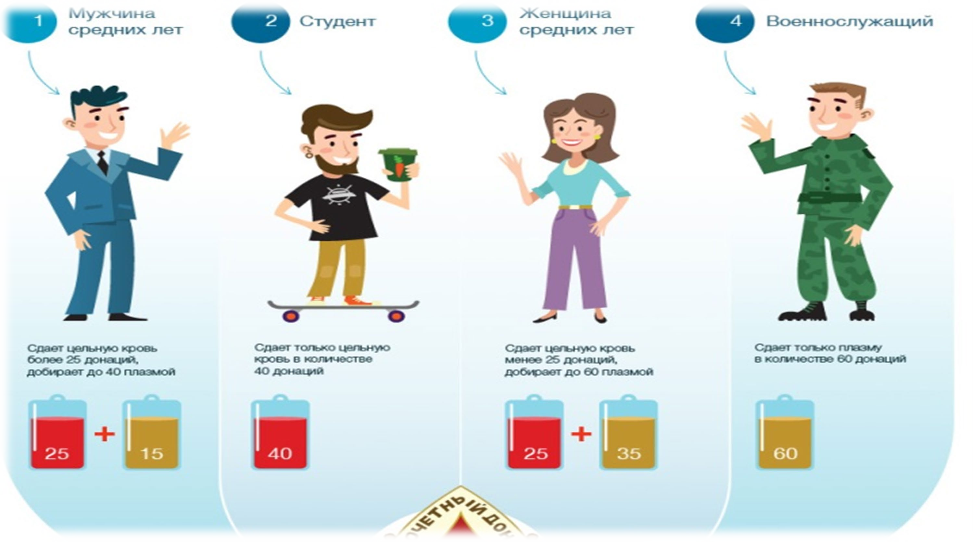
Как стать почетным донором России

Slide 34
Льготы почетного донорства

